Slide 1
모바일 악성URL 판단 및 분석 APP.
과 목 명 : 모의해킹/보안컨설팅프로젝트2
담당교수 : 안 국환 교수님
팀 명 : golEE inc.

Slide 2

목차
프로젝트 개요
프로젝트 목표
프로젝트 계획
프로젝트 화면구성안

Slide 3


팀 소개
팀 명 : GoLee Team.
고 준성
이 재현

Slide 4

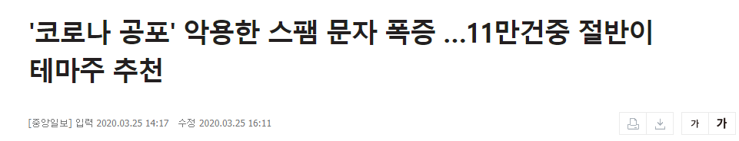
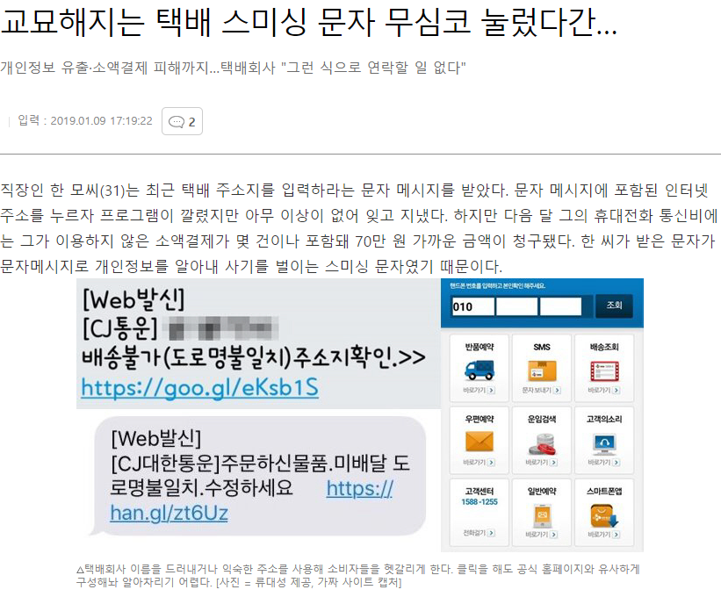
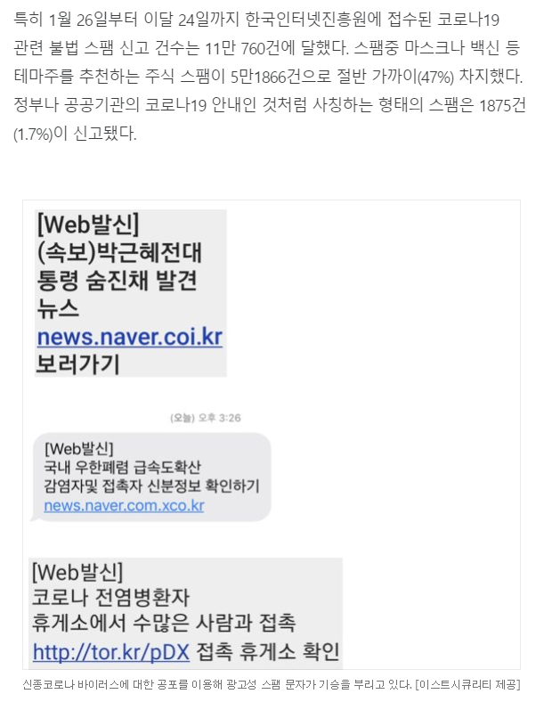
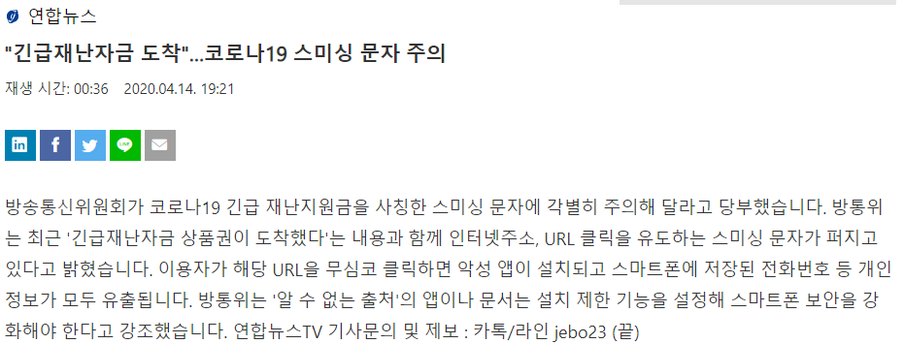
프로젝트 개요.
관심을 유도하는 문자메시지
지인사칭유형
택배사칭유형
공공기관 사칭 유형
사회적이슈 유형
기타유형

Slide 5
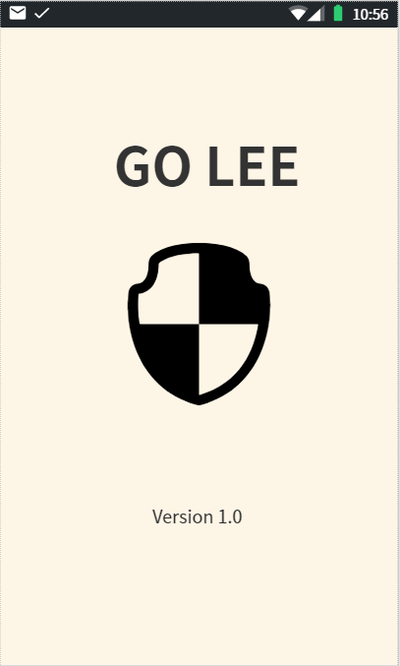
프로젝트 목표
악성 URL를 신속히 분석 후 결과를 제공.
오픈소스를 활용한 프로젝트 구현.
악성 URL로 인한 모바일 범죄 피해 감소.

Slide 6
SWOT 분석
S
W
사용자에게 링크에 대한
정보를 팝업으로 제공.
URL의 화이트&블랙 리스트
구현.
높은 수준의 서버 사양 요구
수익모델 존재 無
O
스마트폰 및 메신저를 사용
하는 사용자 多
T
백신 및 대기업 App에 비해
인지도 저하.
새로운 수법의 스미싱으로
업데이트 필요

Slide 7
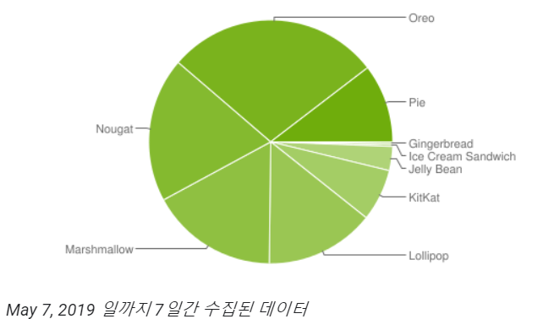
타겟 버전
Version | Codename | API | Distribution
2.3.3 - 2.3.7 | Gingerbread | 10 | 0.3%
4.0.3 - 4.0.4 | Ice Cream Sandwich | 15 | 0.3%
4.1.x | Jelly Bean | 16 | 1.2%
4.2.x |  | 17 | 1.5%
4.3 |  | 18 | 0.5%
4.4 | KitKat | 19 | 6.9%
5.0 | Lollipop | 21 | 3.0%
5.1 |  | 22 | 11.5%
6.0 | Marshmallow | 23 | 16.9%
7.0 | Nougat | 24 | 11.4%
7.1 |  | 25 | 7.8%
8.0 | Oreo | 26 | 12.9%
8.1 |  | 27 | 15.4%
9 | Pie | 28 | 10.4%

Slide 8

타겟 버전 - 마시멜로우
Android Marshmallow 안드로이드 마시멜로
명칭 | 마시멜로 (Marshmallow)
버전 | 6.0 6.0.1
리눅스 커널 | 3.10.24
공개 일자 | 2015년 9월 29일
지원 여부 | 2018년 8월을 기해 보안 지원 중단, 일부 서드파티 앱 지원 중
최초 사용 기기 | 넥서스 5X, 넥서스 6P
공식 홈페이지 | Android - Marshmallow

Slide 9




개발 환경

Slide 10

Google api 활용
Google의 안전하지 않은 웹 리소스 목록과 비교하여 URL을 확인할 수 있는 Google 서비스를
활용.
- 오픈소스

Slide 11


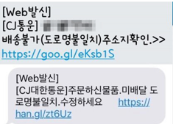
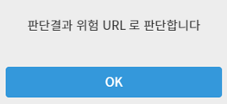
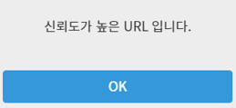
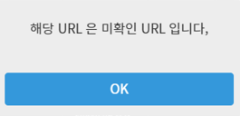
구현 방법
URL 판단하기
선택 -> 요청
결과 전송

Slide 12
Story board

Slide 13
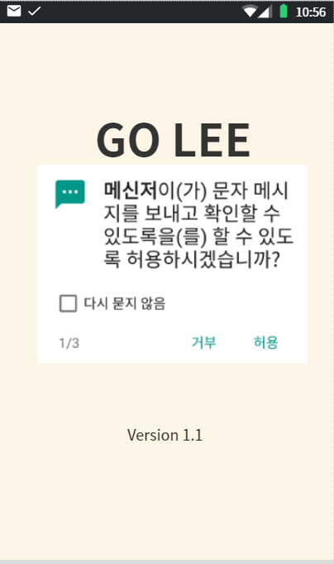
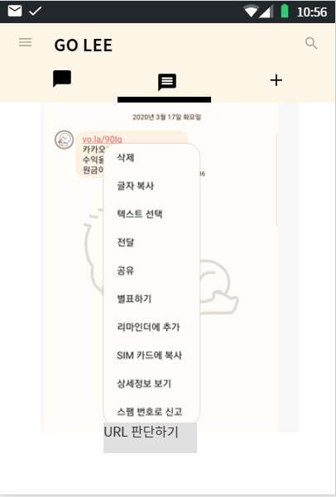
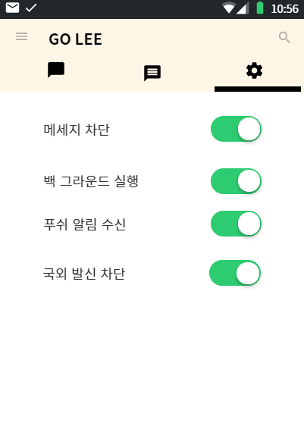
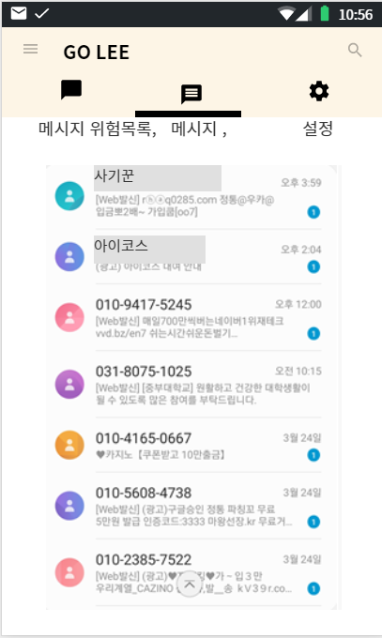
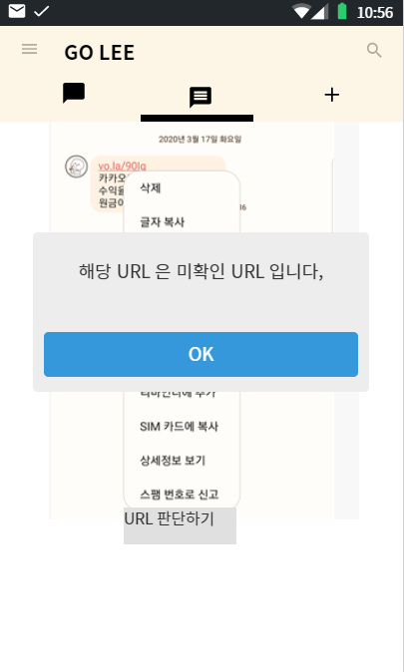
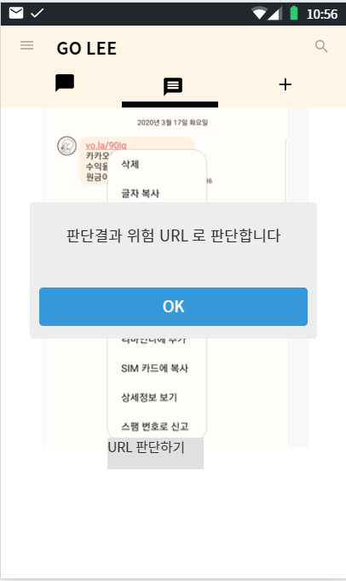
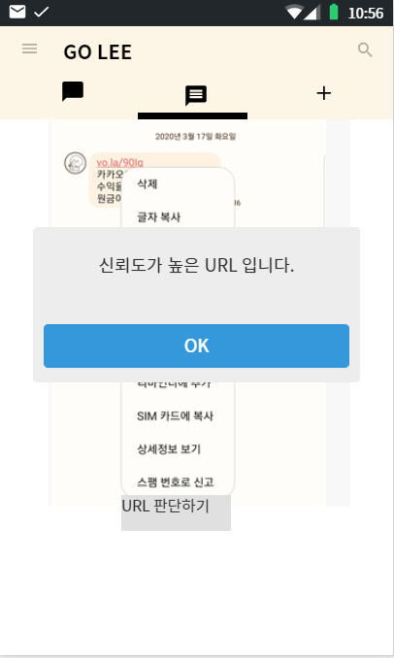
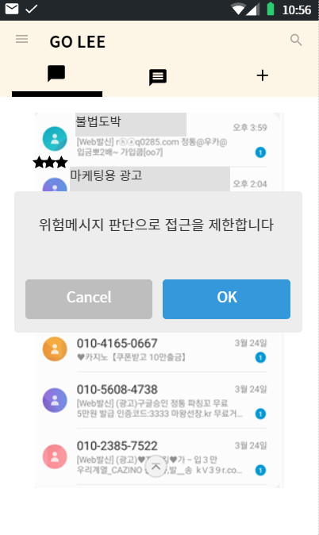
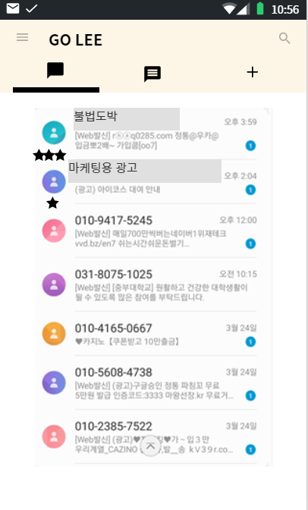
INTRO
HOME ACTION
SETTING
RISK Message EVENT
RISK Message
HOME
HOME ACTION EVENT

Slide 14
INTRO
인트로 화면 수행 동작
0) 버전확인
권한 수행
데이터베이스 연동
어플 서버 데이터 교환
백그라운드 상태 유지

Slide 15
HOME
어플 ------
네비게이션 바 비치
어플 서버 데이터 교환
서버에서 판단한 데이터 화면에 표시
URL 판단 기능 추가
서버 -------
핸드폰에서 받은 메시지 위험 판단
URL 판단

Slide 16
HOME

Slide 17
Lisk Message
서버에서 판단한 위험등급 화면에 표시
접근제한 다이얼로그 표시

Slide 18
Setting

Slide 19
프로젝트 계획
Project 일정 |  | 2020.03.23 ~ 2020.12.xx (8.5개월)
Steps |  | 3월 | 4월 |  | 5월 |  | 6월 |  | 7월 |  | 8월 |  | 9월 |  | 10월 |  | 11월 |  | 12월
Project plan
Research
APP Design (설계)
Backend Develope
Frontend | Design
 | Dev.
Test
Stabilizing
Launch
(프로젝트 추진일정 - 계속 수정 예정)

Slide 20




진행 및 보고계획
계획 및 진행 – Trello
소통 및 원격회의
– Kakao talk, Google hangout.
협업을 위한 SW – Github

Slide 21
Q & A
감사합니다.

